Slide 1
ПУБЛИЧНАЯ ДЕКЛАРАЦИЯ ЦЕЛЕЙ И ЗАДАЧ
ФЕДЕРАЛЬНАЯ НАЛОГОВАЯ СЛУЖБА
2014

Slide 2
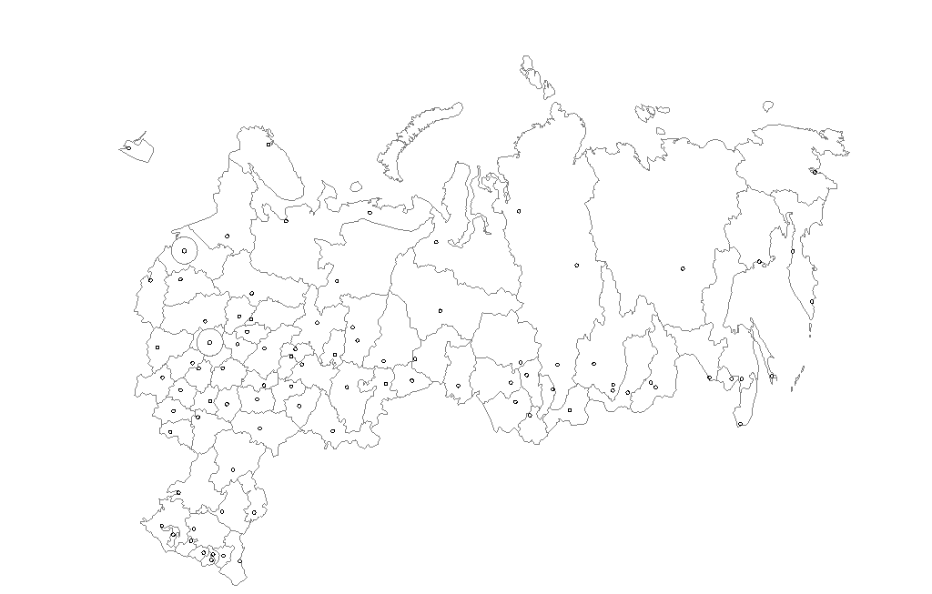
Ключевые направления деятельности фнс россии
по созданию благоприятной налоговой среды
Размещение разъяснений на Интернет-сайте ФНС России и материалов в СМИ
ПРОВОДИТСЯ РАБОТА ПО ПОВЫШЕНИЮ НАЛОГОВОЙ ГРАМОТНОСТИ
Развитие досудебных (внесудебных) способов урегулирования налоговых споров
КАЧЕСТВЕННОЕ
И БЫСТРОЕ РАЗРЕШЕНИЕ СПОРОВ
1
РАЗРАБОТАНЫ СЕРВИСЫ ДЛЯ ВОЗМОЖНОСТИ ПОЛУЧЕНИЯ
НАЛОГОПЛАТЕЛЬЩИКОМ ИНФОРМАЦИИ И УСЛУГ
ЧЕРЕЗ ИНТЕРНЕТ
На Интернет-сайте ФНС России размещено
38
электронных сервисов
6
2
РАЗВИВАЕТСЯ ДИСТАНЦИОННЫЙ
КОНТРОЛЬ С ПРИМЕНЕНИЕМ АВТОМАТИЗИРОВАННЫХ ИНСТРУМЕНТОВ
5
3
4
СОЗДАЮТСЯ КОМФОРТНЫЕ УСЛОВИЯ В ИНСПЕКЦИЯХ
Заключено 16 соглашений о ценообразовании
Разработан единый стандарт обслуживания налогоплательщиков
НАЛОГОПЛАТЕЛЬЩИКИ ДЛЯ ВЫЕЗДНОГО КОНТРОЛЯ ВЫБИРАЮТСЯ НА ОСНОВАНИИ КРИТЕРИЕВ РИСКА

Slide 3
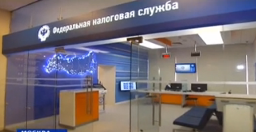
ПРИОРИТЕТНЫЕ ЦЕЛИ
ФЕДЕРАЛЬНОЙ НАЛОГОВОЙ СЛУЖБЫ
НА 2014 ГОД:
ПОВЫШЕНИЕ ЭФФЕКТИВНОСТИ ИСПОЛЬЗОВАНИЯ ИНСТРУМЕНТОВ НАЛОГОВОГО АДМИНИСТРИРОВАНИЯ, НАПРАВЛЕННЫХ НА МОТИВИРОВАНИЕ НАЛОГОПЛАТЕЛЬЩИКОВ К ДОБРОВОЛЬНОЙ УПЛАТЕ НАЛОГОВ И ПРИМЕНЕНИЮ В СДЕЛКАХ ЦЕН, СООТВЕТСТВУЮЩИХ РЫНОЧНЫМ
ФОРМИРОВАНИЕ ЕДИНОЙ ПРАВОПРИМЕНИТЕЛЬНОЙ ПРАКТИКИ И СОЗДАНИЕ УСЛОВИЙ ДЛЯ ЗАЩИТЫ ИНТЕРЕСОВ НАЛОГОПЛАТЕЛЬЩИКОВ В РАМКАХ ДОСУДЕБНОГО УРЕГУЛИРОВАНИЯ СПОРОВ
ПОВЫШЕНИЕ ЭФФЕКТИВНОСТИ МЕР УРЕГУЛИРОВАНИЯ НАЛОГОВОЙ ЗАДОЛЖЕННОСТИ И СНИЖЕНИЕ РИСКОВ ОБРАЗОВАНИЯ НОВОЙ ЗАДОЛЖЕННОСТИ
СОВЕРШЕНСТВОВАНИЕ ОКАЗЫВАЕМЫХ НАЛОГОПЛАТЕЛЬЩИКАМ УСЛУГ, НАПРАВЛЕННЫХ НА ПОВЫШЕНИЕ НАЛОГОВОЙ ГРАМОТНОСТИ, И СОЗДАНИЕ БЛАГОПРИЯТНЫХ УСЛОВИЙ ДЛЯ ИСПОЛНЕНИЯ ИМИ ОБЯЗАННОСТЕЙ ПО УПЛАТЕ НАЛОГОВ
СОВЕРШЕНСТВОВАНИЕ МЕР ПО ПРОТИВОДЕЙСТВИЮ КОРРУПЦИИ

Slide 4
ЦЕЛЬ I:
ПОВЫШЕНИЕ ЭФФЕКТИВНОСТИ ИСПОЛЬЗОВАНИЯ ИНСТРУМЕНТОВ НАЛОГОВОГО АДМИНИСТРИРОВАНИЯ, НАПРАВЛЕННЫХ НА МОТИВИРОВАНИЕ НАЛОГОПЛАТЕЛЬЩИКОВ К ДОБРОВОЛЬНОЙ УПЛАТЕ НАЛОГОВ И ПРИМЕНЕНИЮ В СДЕЛКАХ ЦЕН, СООТВЕТСТВУЮЩИХ РЫНОЧНЫМ
ЗАДАЧИ:
Использование критериального принципа для эффективного выявления налогоплательщиков и контролируемых сделок, попадающих в зону риска нарушения налогового законодательства, для проведения в отношении них углубленного анализа и последующего контроля
Развитие механизмов расширенного взаимодействия с крупнейшими налогоплательщиками (заключение соглашений о ценообразовании и расширенном информационном взаимодействии)
ОЖИДАЕМЫЙ РЕЗУЛЬТАТ:
Развитие инструментов риск-анализа и дистанционного автоматизированного контроля, снижение количества выездных налоговых проверок при одновременном повышении их эффективности

Slide 5
ЦЕЛЬ II:
ФОРМИРОВАНИЕ ЕДИНОЙ ПРАВОПРИМЕНИТЕЛЬНОЙ ПРАКТИКИ И СОЗДАНИЕ УСЛОВИЙ ДЛЯ ЗАЩИТЫ ИНТЕРЕСОВ НАЛОГОПЛАТЕЛЬЩИКОВ В РАМКАХ ДОСУДЕБНОГО УРЕГУЛИРОВАНИЯ СПОРОВ
ЗАДАЧИ:
1. Формирование единой правоприменительной практики, способствующей однозначному трактованию норм законодательства как налоговыми органами, так и налогоплательщиками
2. Создание удобных для налогоплательщиков сервисов с целью взаимодействия с налоговыми органами в рамках досудебного урегулирования споров
3. Развитие досудебных (внесудебных) способов урегулирования налоговых споров
ОЖИДАЕМЫЙ РЕЗУЛЬТАТ:
Досудебный порядок урегулирования налоговых споров способствует доведению до суда наиболее значимых дел
12
тыс. дел
11
тыс. дел
10
тыс. дел
2012 год
2013 год
2014 год

Slide 6
ЦЕЛЬ III:
ПОВЫШЕНИЕ ЭФФЕКТИВНОСТИ МЕР УРЕГУЛИРОВАНИЯ НАЛОГОВОЙ ЗАДОЛЖЕННОСТИ И СНИЖЕНИЕ РИСКОВ ОБРАЗОВАНИЯ НОВОЙ ЗАДОЛЖЕННОСТИ
ЗАДАЧИ:
Повышение эффективности межведомственного взаимодействия с ведомствами, участвующими в урегулировании задолженности
2. Снижение риска образования новой задолженности путем предоставления налогоплательщикам удобных инструментов по уплате налогов (электронных сервисов), повышения информированности налогоплательщиков о сроках и порядке уплаты налогов – размещение информации на официальном Интернет-сайте ФНС России, на стендах в инспекциях, в СМИ, проведение декларационных кампаний и своевременного направления уведомлений и платежных документов по имущественным налогам физлиц.
ОЖИДАЕМЫЙ РЕЗУЛЬТАТ:
Сохранение низкого уровня соотношения объема налоговой задолженности и объема поступлений по налогам и сборам в бюджетную систему РФ
16,7%
10,2%
2010 год
2013 год

Slide 7
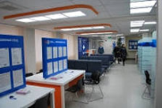
ЦЕЛЬ IV:
СОВЕРШЕНСТВОВАНИЕ ОКАЗЫВАЕМЫХ НАЛОГОПЛАТЕЛЬЩИКАМ УСЛУГ, НАПРАВЛЕННЫХ НА ПОВЫШЕНИЕ НАЛОГОВОЙ ГРАМОТНОСТИ, И СОЗДАНИЕ БЛАГОПРИЯТНЫХ УСЛОВИЙ ДЛЯ ИСПОЛНЕНИЯ ИМИ ОБЯЗАННОСТЕЙ
ПО УПЛАТЕ НАЛОГОВ
ЗАДАЧИ:
1. Повышение качества обслуживания налогоплательщиков, в т. ч. посредством внедрения унифицированных стандартов взаимодействия налогоплательщиков с налоговыми органами
2. Развитие онлайн услуг для налогоплательщиков и расширение способов исполнения налогоплательщиками своих обязанностей
3. Повышение налоговой грамотности и информированности налогоплательщиков
ОЖИДАЕМЫЙ РЕЗУЛЬТАТ:
Стабильно высокая доля налогоплательщиков, удовлетворительно оценивающих качество работы налоговых органов
76,6%
73,5%
2010 год
2013 год

Slide 8
ЦЕЛЬ V:
СОВЕРШЕНСТВОВАНИЕ МЕР ПО ПРОТИВОДЕЙСТВИЮ КОРРУПЦИИ
ЗАДАЧИ:
1. Развитие автоматизированных систем налогового администрирования и дистанционных механизмов взаимодействия с налогоплательщиками
2. Повышение уровня правосознания государственных гражданских служащих ФНС России и внедрение антикоррупционных стандартов поведения, основанных на знании общих прав и обязанностей
3. Формирование у государственных гражданских служащих ФНС России негативного отношения к коррупции
ОЖИДАЕМЫЙ РЕЗУЛЬТАТ:
Доля налогоплательщиков, дающих высокий уровень оценки работе, проводимой ФНС России по противодействию коррупции
(по данным on-line анкетирования
на официальном Интернет-сайте ФНС России в 2014 году)
55%
X

